Slide 1

第三章 平面机构的运动分析
§3-1 机构运动分析的任务、目的和方法
§3-2 用速度瞬心法作机构的速度分析
§3-3 用矢量方程图解法作机构的速度分析
§3-4 综合运用瞬心法和矢量方程图解法
对复杂机构进行速度分析
§3-5 用解析法作机构的运动分析
返回

Slide 2
§3-1 机构运动分析的任务、目的和方法
1．任务
根据机构的尺寸及原动件已知运动规律，求构件中从动件上
某点的轨迹、位移、速度及加速度和构件的角位移、角速度及角
加速度。
2．目的
了解已有机构的运动性能，设计新的机械和研究机械动力性能的必要前提。
3．方法
主要有图解法和解析法。

Slide 3
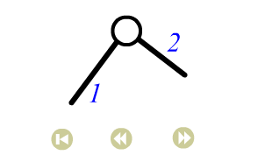
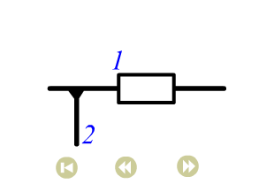
§3-2 用速度瞬心法作机构的速度分析
1.速度瞬心及其位置确定
两构件上的瞬时等速重
合点（即同速点），
（1）速度瞬心
用P_{ij}表示。
绝对瞬心： v_{P}＝0
相对瞬心： v_{P}≠0
机构中的瞬心总数目：
K＝N (N－1)/2
N: 机构的全部构件数
（2）瞬心位置的确定
1）由瞬心定义确定
以转动副相联，瞬心在其中心处；
以移动副相联，瞬心在垂直于其导
路的无穷远处；

Slide 4
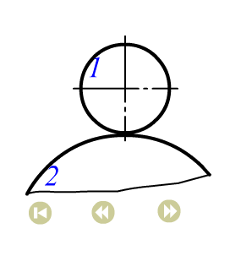
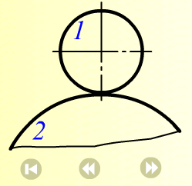
用速度瞬心法作机构的速度分析(2/3)
以纯滚动高副相联，瞬心就在其接触点处；
以滚动兼滑动的高副相联，瞬心就在过其接触点处两高副元
素的公法线上。
2）借助三心定理确定
：彼此作平面运动的三个构件的三个瞬心必位于
同一直线上。
三心定理

Slide 5
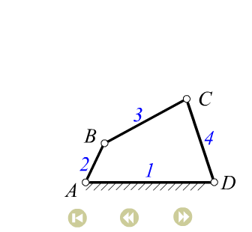
用速度瞬心法作机构的速度分析(3/3)
例3-1 平面铰链四杆机构
解
K＝6
P₁₂
P₁₂
P₁₂
P₁₂
P₁₃
P₁₃
P₁₃
P₁₃
P₁₄
P₁₄
P₁₄
P₁₄
P₂₃
P₂₃
P₂₃
P₂₃
P₂₄
P₂₄
P₂₄
P₂₄
P₃₄
P₃₄
P₃₄
P₃₄
说明 瞬心确定的一种简捷方法为瞬心代号下脚标同号消
去法。
2. 用瞬心法作机构的速度分析
例3-2 平面铰链四杆机构
例3-3 平面凸轮机构

Slide 6
§3-3 用矢量方程图解法作机构的速度分析
1. 基本原理和作法
（1）同一构件上两点间的运动矢量关系
v_{C}＝v_{B}＋v_{CB}
1） 速度多边形；
2） 速度影像。
（2）两构件上重合点间的运动矢量关系
v_{D5}＝v_{D4}＋v_{D5D4}

Slide 7
用矢量方程图解法作机构的速度 及加速度分析(2/2)
2. 作机构的速度分析
例3-4 柱塞唧筒六杆机构

Slide 8
§3-4 综合运用瞬心法和矢量方程图解法对
复杂机构进行速度分析
复杂机构
即Ⅲ级以上的机构和组合机构等。
综合法
即综合运用瞬心法和矢量方程图解法作机构速度分
析的方法。
举例
例3-5 齿轮-连杆组合机构
例3-6 摇动筛六杆机构

Slide 9
§3-5 用解析法作机构的运动分析
1. 矢量方程解析法
（1）矢量分析的有关知识
构件用杆矢量 l＝le表示，
其单位矢、切向单位矢及法向单
位矢分别用e、e ^{t}、e ^{n}表示。
（2）矢量方程解析法
2. 复数法
3. 矩阵法
以平面铰链四杆机构为例介绍矩阵法作机构运动分析的方法。
例3-9牛头刨床六杆机构

